Slide 1
Så går det för skogsindustrin
Fortsatt investeringsboom i skogsindustrin

Slide 2
Efter Brexit: Lugnet har lägrat sig igen
Källa: Macrobond

Slide 3
Världskonjunkturen går sidledes
Källa: Macrobond

Slide 4
Fortsatt blek global konjunktur
Källa: Macrobond

Slide 5
Sverige i takt med omvärlden; oftast
Källa: Macrobond

Slide 6
Riksbanken: Aggressivast av alla
Källa: Macrobond

Slide 7
En svensk bostadsraket
Källa: Macrobond

Slide 8
Flyktingkrisen och offentliga utgifter
Källa: Macrobond

Slide 9
Stark svensk export
Källa: Macrobond

Slide 10
Svag krona stöttar exporten
Källa: Macrobond

Slide 11
Sågverk: Konfidensindikator jan 2008-sep 2016
Index
Källa: Konjunkturinstitutet

Slide 12
Svenska trävaruproduktionen planar ut
Källa: Skogsindustrierna

Slide 13
Exportprisindex. Sågade och hyvlade barrträvaror från Sverige
Källa: SCB

Slide 14
Svenska sågverks leveranser januari-juli 2016, fördelning per marknad
Källa: Skogsindustrierna

Slide 15
Kraftig ökning av sågverkens leveranser till Sverige
Källa: Skogsindustrierna

Slide 16
Högre produktion i Ryssland
Källa: Pyrabelisk

Slide 17
Rubeln återhämtar sig i takt med oljepriset
Källa: Macrobond

Slide 18
Färdigställande av lägenheter i Ryssland: Återhämtning byggandet
Källa: Macrobond

Slide 19
Afrikas och Mellanösterns andel av svensk barrträvaruexport minskar, vilket påverkar furumarknaden
Källa: Skogsindustrierna

Slide 20
Ostasiens andel av svensk trävaruexport mot nya höjder.
Källa: Skogsindustrierna

Slide 21
Förtroendeindikatorn massaindustrin, januari 2008 - september 2016
Källa: Konjunkturinstitutet

Slide 22
Produktion av marknadsmassa, rullande 12 månader
Källa: Skogsindustrierna

Slide 23
Sveriges export av kemisk massa 2014 - 2016
Källa: Skogsindustrierna

Slide 24
Sveriges leveranser av massa till olika länder och regioner januari- augusti 2016
Källa: Skogsindustrierna

Slide 25
Världens produktion av marknadsmassa, blekt sulfat januari 2015 – augusti 2016
Källa: European Pulp Industry Sector, Skogsindustrierna

Slide 26
Globala massaleveranser, ackumulerad procentuell förändring jan-aug 2016 jämfört med jan-aug 2015
Källa: European Pulp Industry Sector, Skogsindustrierna

Slide 27
Världens export av blekt sulfatmassa till Kina
Källa: European Pulp Industry Sector, Skogsindustrierna

Slide 28
Pris blekt sulfat i Västeuropa tom september 2016
Källa: RISI, Skogsindustrierna

Slide 29
Förtroendeindikatorn för pappersindustrin januari 2008-september 2016
Källa: Konjunkturinstitutet

Slide 30
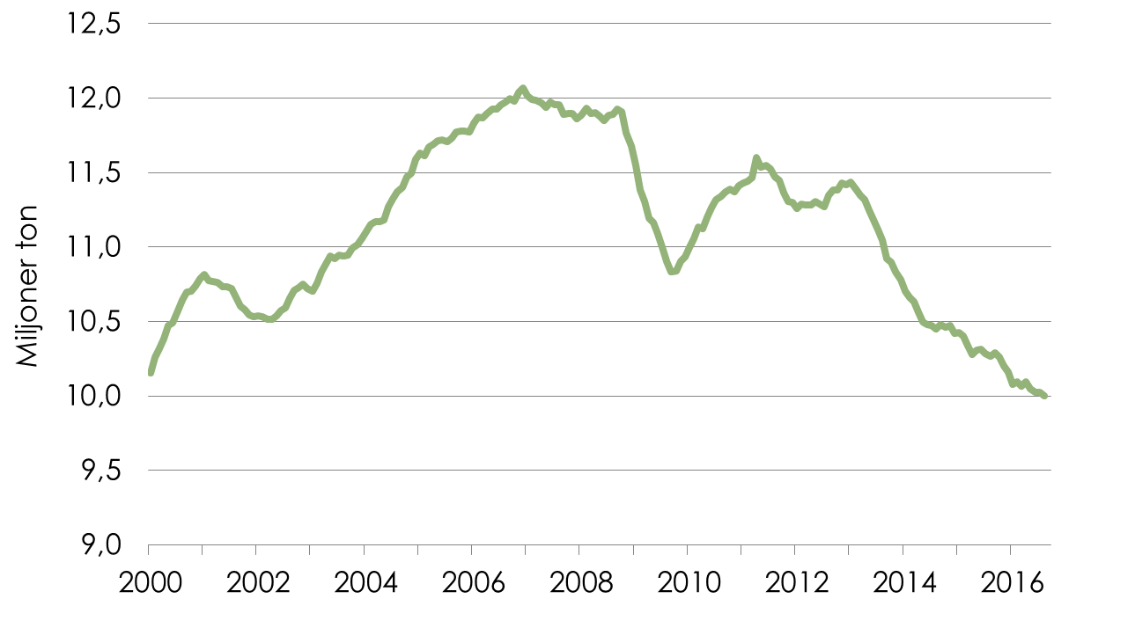
Pappersproduktionen i Sverige, rullande 12 månader
Källa: Skogsindustrierna

Slide 31
Produktion av papper i Sverige, fördelat grafiskt papper och övriga papperskvaliteter, rullande 12 månader
Källa: Skogsindustrierna

Slide 32
Export per kvalitet, januari – augusti 2016
Källa: Skogsindustrierna

Slide 33
Sveriges export per land/region, januari- augusti 2016
Källa: Skogsindustrierna

Slide 34
Procentuell förändring av pappersproduktionen, i vissa länder jan-apr 2016/2015 och helår 2015/2014
Källa: CEPI, Skogsindustrierna

Slide 35
Produktion av papper och papp i
CEPI-regionen
Källa: CEPI

Slide 36
Produktion av papper och papp i
CEPI-regionen
r
Källa: CEPI, Skogsindustrierna

Slide 37
Procentuell förändring av grafiskt papper i Europa, 2016/2015, ackumulerat
Källa: EURO-GRAPH

Slide 38
Europas totala leveranser av grafiskt papper
Källa: EURO-GRAPH

Slide 39
Europas produktion av förpacknings-material första halvåret 2016
Källa: CEPI

Slide 40
Investeringar 2015, 2016
Investeringar
Miljarder SEK | 2015 | 2016
Sågverk och hyvlerier | 1,488 | 1,448
Massaindustrin | 3,566 | 6,931
Pappers- och pappindustri | 5,458 | 4,539
Industri för trä och varor av trä | 0,646 | 0,982
Industri för pappers- och pappvaror | 0,864 | 0,895
Totalt skogsindustrin | 12,022 | 14,795
Källa: SCB

Slide 41
Procentuell förändring av exportvärde för skogsindustriprodukter samt alla varor, ackumulerat januari-juli 2016/2015
Källa: SCB, Skogsindustrierna

